Slide 1

我不是最弱小的

Slide 2

看！这儿还有一朵野蔷薇呢！

Slide 3
原来有一丛野蔷薇,被铃兰花簇拥着,开出了第一朵粉红色的花。带着露珠的花朵随风舞动，芬芳扑鼻。

Slide 4
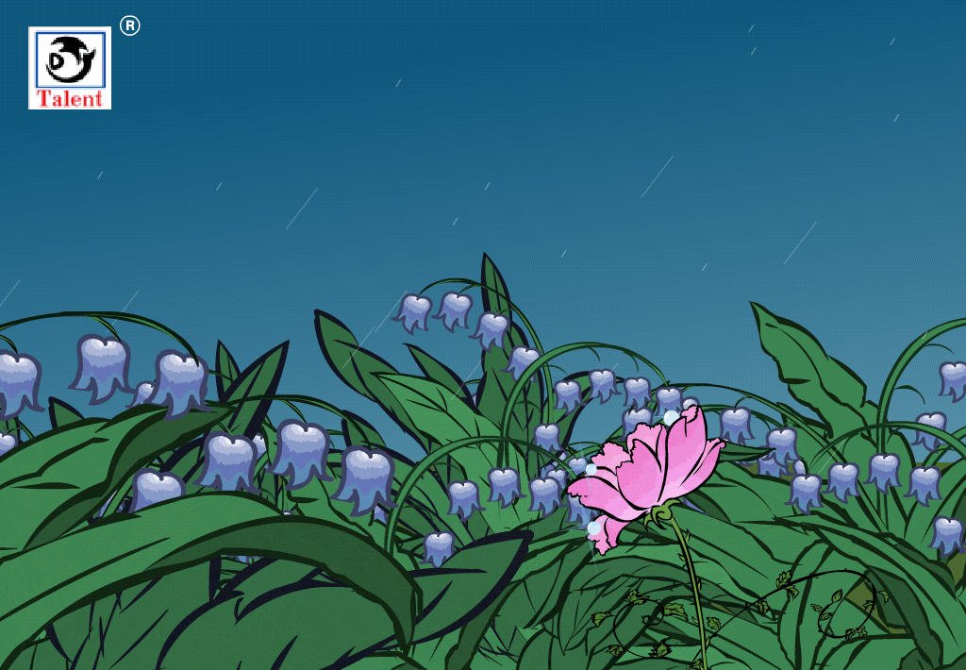

Slide 5
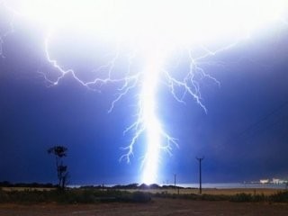
突然，雷声大作，天上飘下几滴雨点，紧接着，下起了倾盆大雨。妈妈赶紧从背包里拿出雨衣递给身边的托利亚，托利亚又把雨衣给了萨沙。

Slide 6
萨沙不解地问：“妈妈，您和托利亚都需要雨衣呀，为什么要给我呀？”
妈妈回答说：“我们应该保护比自己弱小的。”
萨沙又问：“这就是说，我是最弱小的了？”
“要是你谁也保护不了，那你就是最弱小的。”妈妈说着摸摸萨沙的脑袋。
萨沙掀起雨衣，轻轻地遮在蔷薇花上，问道：“妈妈，现在我还是最弱小的吗？”
妈妈笑着说：“不，不，你能保护更弱小的，你是勇敢的孩子啦！”

Slide 7
“妈妈，您和托利亚都需要雨衣呀，为什么要给我呀？”
“我们应该保护比自己弱小的。”
“这就是说，我是最弱小的了？”
“要是你谁也保护不了，那你就是最弱小的。”
（不解）
（不服气）

Slide 8

萨沙朝蔷薇花丛走去。大雨应经打掉了两片蔷薇花瓣，花儿无力地垂着头，显得更加娇嫩。萨沙掀起雨衣，轻轻地遮在蔷薇花上。

Slide 9
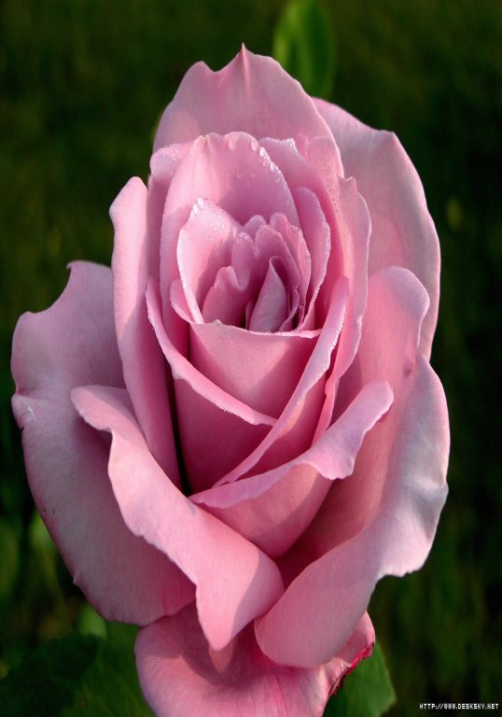
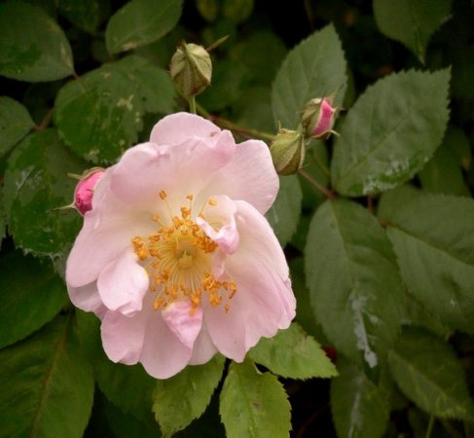

Slide 10
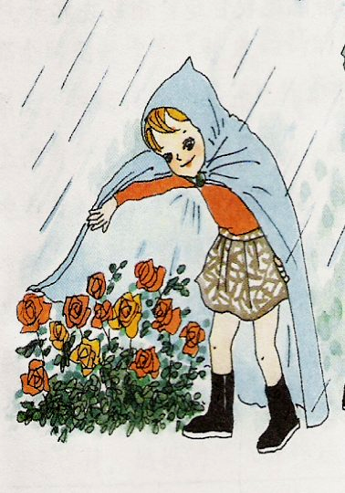
萨沙朝蔷薇花丛走去，掀起雨衣，轻轻地遮在粉红的蔷薇花上。

Slide 11
“妈妈，现在我还是最弱小的吗？”
“不，不，你能保护更弱小的，你是勇敢的孩子啦！”

Slide 12
我不是最弱小的

